Slide 1


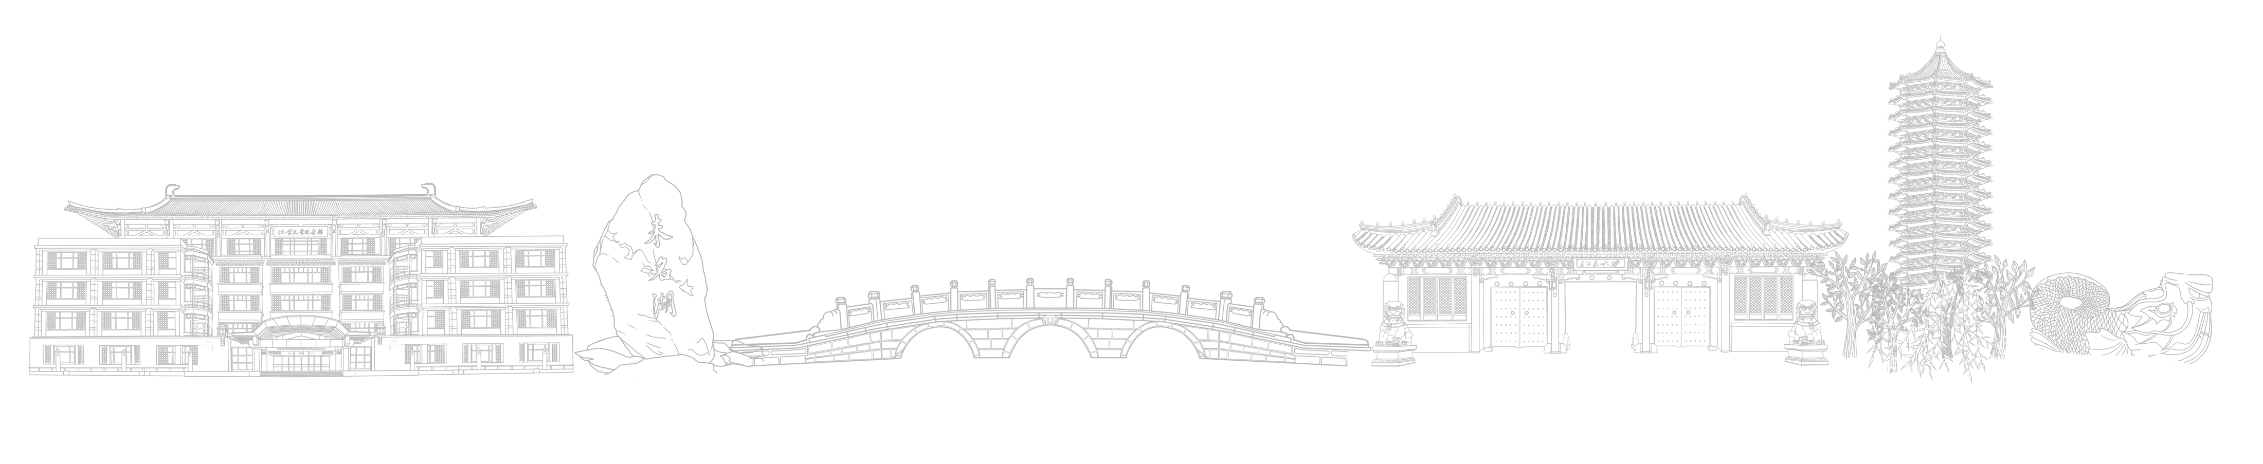
OVERVIEW
汇报人
寿晨宸
2022年9月14日

Slide 2

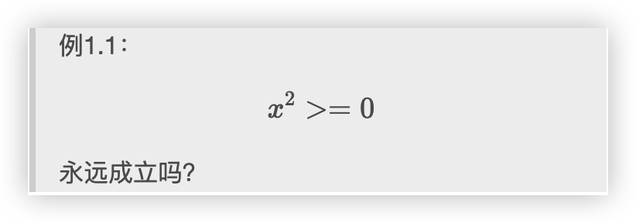
整型的溢出问题
——由例1.1所得
课上讲到，如果x是整型，则命题不成立，因为整型的表达范围有限，两个整型相乘会导致溢出。
那么什么行为会导致溢出呢？或者说，如何判断溢出呢？
接下来我们将以补码为例做一些探讨。

Slide 3
整型的溢出问题
——由例1.1所得
·加法
x+y不溢出的首要条件，是数 x，y 需要都处于补码的表示范围之内
如 x，y 异号，则 s=x+y 永远不会溢出
如 x，y 同号，当且仅当 s=0 或 s 相对于 x，y 变号时，s=x+y 溢出
·减法
与整数减法的定义类比，补码减法的实现方式是符合直觉的，即 x-y==x+(-y) ，
其中 (-y)==~y+1
所以说，在判断 x-y 是否溢出时，首先要判断~y+1是否溢出，然后就可以照抄上文判断加法是否溢出的方法了。

Slide 4
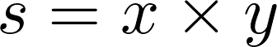
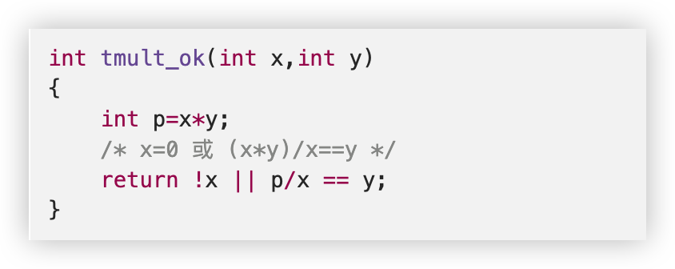
整型的溢出问题
——由例1.1所得
·乘法
当 y 较小（ 譬如 y<4 ）时，我们可以将 s 看作是多个 x 的累加，再以判断加法是否溢出的方式去判断 s 是否溢出。
然而，当 y 较大时，这种办法毕竟太过于愚蠢了。所以书上的练习题 2.35 给出一种简洁的方法（只不过很遗憾不能在lab中使用），具体实现如下，证明方式不再赘述

Slide 5
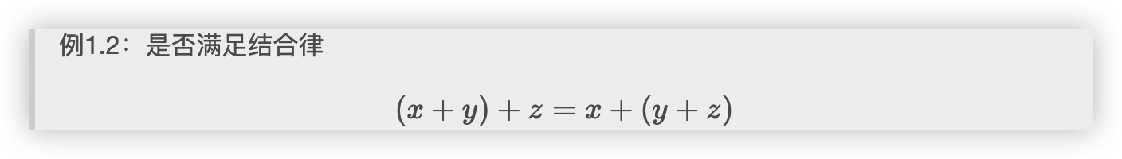
无符号数，补码和整数的运算法则
——由例1.2所得
是否满足交换律、结合律、分配律？是否有可逆元和单位元？这些问题错综复杂，但归根结底，考察的是集合以及定义在集合上运算的性质。
说得通俗点，理想中的整数集是环，那么无符号数和补码又是什么？群，环，还是域？

Slide 6
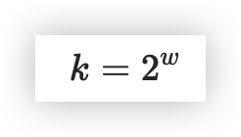
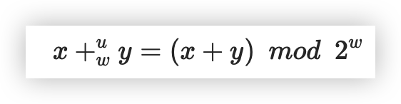
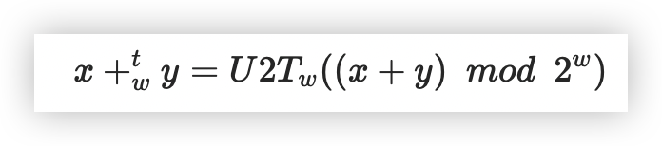
无符号数，补码和整数的运算法则
——由例1.2所得
如果将整型上的加法定义为整数集上的加法，那么整型甚至无法满足成为群的条件，因为它对于加法来说显然是不封闭的。所以实际上，整型是模 k 同余关系的商集，其中，
无符号数上的加法定义为：
而补码上的加法定义为：

Slide 7
无符号数，补码和整数的运算法则
——由例1.2所得
在此定义下，整型满足以下性质：
·交换律
·结合律
·分配律
为什么？
·无符号数上的加法显然是满足这些性质的
·映射 U2T 是双射，而补码上的加法是无符号数上的加法和映射 U2T 的复合，所以补码上的加法与无符号数上的加法一样拥有这些性质。

Slide 8
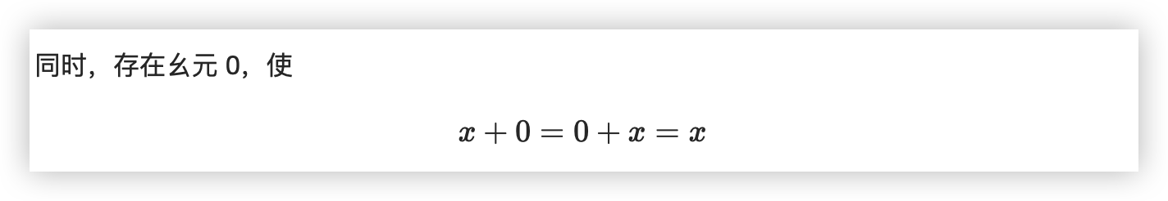
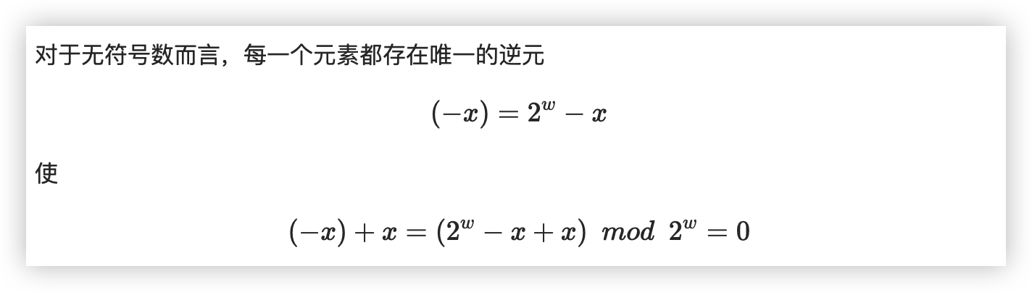
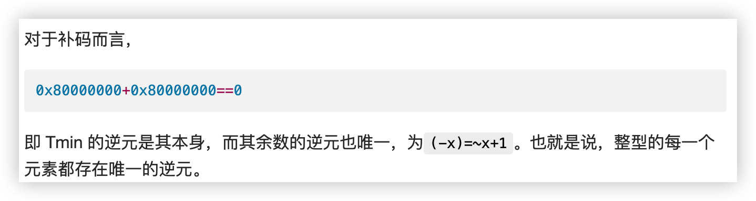
无符号数，补码和整数的运算法则
——由例1.2所得
综上所述，整型与其上的加法构成的数集为阿贝尔群

Slide 9
负数的位表示方式
——由例1.2所得
理论上来讲，只要负数的位表示和其值之间的映射为双射，那么使用什么位表示方式都是无所谓的。那么为什么要将补码作为负数的表出方式呢？
如果将 -8 表示为 10001000 不是更符合直觉吗？
让我们来举一个例子，16+(-8)=?
其中 ，16 和 -8 皆为 8 位的整型，16 的位表示为 00010000

Slide 10
负数的位表示方式
——由例1.2所得
方式1 : 10001000 -> 8
16+(-8)=00010000+10001000=10011000=-24，这显然是不对的。也就是说，在这种位表示方式下，机器需要两套不同的加法实现方式——同号数之间的和异号数之间的——来完成运算。
方式2 : 11111000 -> 8
16+(-8)=00010000+11111000=00001000=8
这是正确的，也就是说对于补码而言，异号数和同号数的加法实现是统一的。

Slide 11
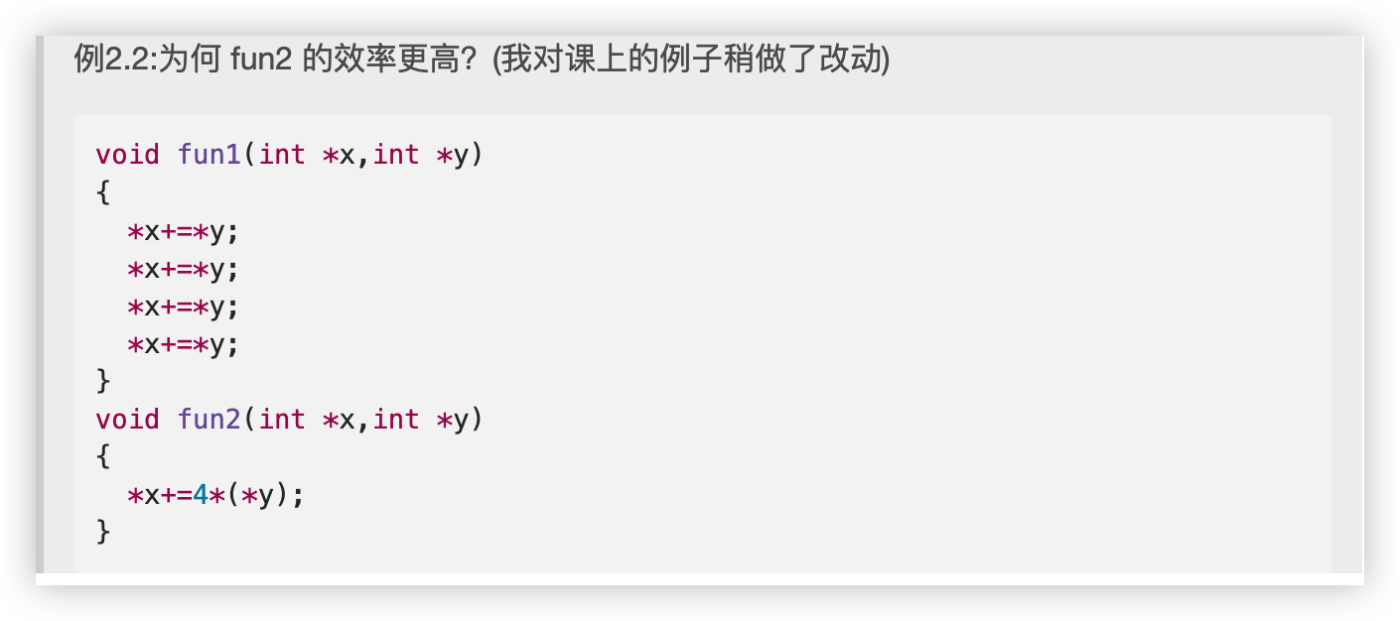
整型乘法与移位操作
——由例2.2所得
课上给出的答案是，fun1 比 fun2 做了更多次数的存储器引用，但是有没有一种可能，乘法实现方式的差异也是影响因素？

Slide 12
整型乘法与移位操作
——由例2.2所得
经过改动后，fun1 和 fun2 之间的差异就更加明显了，其中 fun1 共做了4次加法运算，而 fun2 做了1次乘法运算和1次加法运算，而这次乘法运算，可以视作一次移位操作。也就是说，fun1 比 fun2 多花了一倍的时间在运算上。
然而，事情真的那么简单吗？计算机是怎么判断要用哪些移位操作来实现乘法的呢，总不可能是通过打表吧？它实现这种操作的开销会不会反而比计算的开销大？加上这种开销，用移位替代乘法真的是一种省时的做法吗？

Slide 13
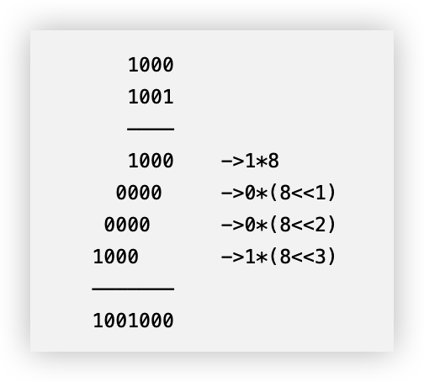
整型乘法与移位操作
——由例2.2所得
所以，该怎么拆呢？
举个例子，8*9=8*(2^3+2^0)=8*1+(8<<1)*0+(8<<2)*0+(8<<3)*0=72
事实上，并不需要做任何逻辑判断，甚至不需要拆数，只要做简单的竖式乘法就行了。
我们在竖式运算中不知不觉地做了拆分，只用移位和相加就实现了乘法。
我们将一般的竖式乘法称作 Long multiplication，特殊地，将二进制的竖式乘法称作 Shift-and-add algorithm。使用该算法的情况下，需要O(n^2)个单位运算，其中n为二进制数的位数。

Slide 14
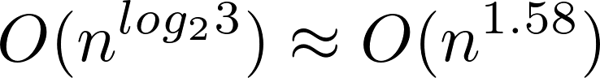
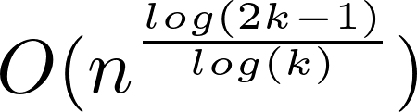
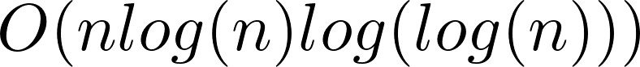
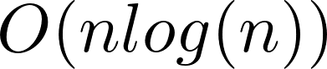
整型乘法与移位操作
——由例2.2所得
但是，说到底，这种算法是远远称不上快的。
·如 Karatsuba 算法，时间复杂度为
·如 Toom–Cook-k 算法，时间复杂度为
·如 Schönhage-Strassen 算法，时间复杂度为
·还有 Joris van der Hoeven 和 David Harvey，他们宣称发现了已知最快的乘法算法，时间复杂度为

Slide 15
整型乘法与移位操作
——由例2.2所得
那为什么不使用这些算法取代去 Shift-and-add 算法实现二进制乘法器呢？
猜测：其一是因为以上这些算法的逻辑过于复杂，在用电路实现算法时反倒不如传统的二进制乘法器简单；其二是因为在数据位数较小时，传统的算法与快速乘法算法之间并没有显著的效率差距，甚至传统算法要更优一筹。其三，硬件进步，算力已经强大到无需纠结乘法算法的优劣，直接沿着技术传统走下去就好了。
当然，最后也是私以为最有可能的一条理由，那就是这些炫目的算法已经实现于我们计算机的底层逻辑中了，只是我孤陋寡闻，不曾听闻罢了。

Slide 16
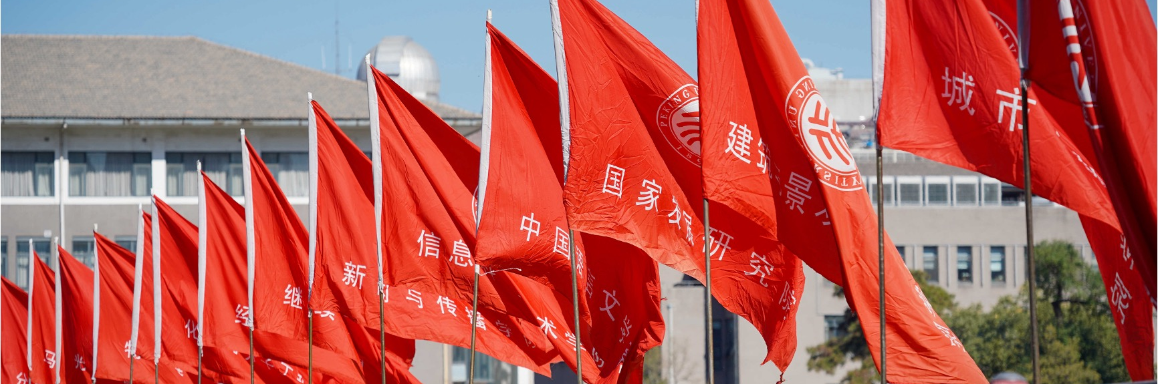
Peking University
感谢聆听
OVERVIEW回课
汇报人
寿晨宸
2022年9月14日

